Slide 1
L’EXAMEN DE CONFORMITE FISCALE
Projets de textes – Juillet 2020

Slide 2
L’esprit de l’examen de conformité fiscale
L’ECF, de quoi s’agit-il ?
il s’agit d’une prestation de services dans laquelle un prestataire de confiance s’engage, à la demande d’une entreprise, à examiner l’ensemble des règles fiscales prévues dans un chemin d’audit et à se prononcer sur leur conformité fiscale.
Il s’agit d’une mission contractuelle entre une entreprise et un prestataire de confiance(OGA, EC, CAC,…) pour un exercice donné.

Slide 3
L’esprit de l’examen de conformité fiscale
L’ECF s’inscrit dans la « nouvelle relation de confiance » voulue par le ministre de l’action et des comptes publics, dans le prolongement du « droit à l’erreur ».
Objectif : garantir une plus grande sécurité juridique aux entreprises, tout en favorisant le civisme fiscal.

Slide 4
LES MODALITES DE MISE EN OEUVRE DE L’ECF

Slide 5
LE CONTRAT TYPE ENTRE L’ENTREPRISE ET LE PRESTATAIRE DE CONFIANCE

Slide 6
il a été convenu ce qui suit
Préambule
Le présent contrat constitue le cadre juridique de la mise en œuvre de la prestation d’examen de conformité fiscale (ECF) demandé par l’entreprise au prestataire de confiance, en sa qualité de… [profession...] et portant sur l'exercice clos le ... [date de clôture] [ou la période du ... au] Les modalités de cet examen figurent dans le décret n°XX-ECF et dans le cahier des charges prévu par l’arrêté n°XXX.
Article 1 - Contenu et conditions de l'examen de conformité fiscale
Les prestations demandées par l’entreprise s’inscrivent dans le cadre d’un ECF, tel que défini dans le décret n°XX-ECF.

Slide 7
L'objectif de cet examen est d’établir dans un compte-rendu la conformité fiscale de chacun des points figurant dans le chemin d’audit prévu par l’arrêté n°XX, dont la préparation et le contenu sont placés sous la responsabilité de … [préciser l’organe ou le membre de la direction allant produire les informations concernées] de l’entreprise .
l’examen sera effectué selon la doctrine dont relève la profession de ……. (ex : cac/ec/oga), en toute indépendance et en l’absence de tout conflit d’intérêt.

Slide 8
article 2 - nature et étendue des travaux
Le compte-rendu de mission délivré à l’issue de l’ecf ne pourra être établi que si le client [entité] a dûment préparé un document qui comporte au moins :
les informations, [objet du compte-rendu] relatives à chaque point du chemin d’audit, accompagnées, le cas échéant, d’une note décrivant les méthodes, les modalités, les principales hypothèses et les interprétations retenues pour leur élaboration ;
le nom et la signature du dirigeant produisant l'information contenue dans le document ;
la date d'établissement du document.
Les travaux réalisés par le prestataire de confiance auront pour objectif de permettre d’exprimer une conclusion concernant la concordance, la cohérence ou la conformité de ces informations avec les règles fiscales françaises sur chacun des points du chemin d’audit.

Slide 9
Il appartient ainsi au prestataire de confiance d’attester les informations établies.
Les travaux consisteront à : ... [décrire]
Les travaux estimés nécessaires seront mis en œuvre afin d’obtenir le niveau d’assurance requis, celui-ci variant selon la nature des informations et du point audité.
... [préciser l’organe ou le membre de la direction allant produire les informations concernées] devra mettre à la disposition du prestataire de confiance, et sans restriction, tous les documents comptables de l’entreprise et, d’une manière générale, toutes les informations nécessaires à la bonne réalisation de sa mission.
Le prestataire de confiance réalise toutes les études qu’il estime nécessaires dans son analyse du chemin d’audit. l’entreprise doit pour cela lui remettre en toute bonne foi l’ensemble des documents demandés et ne pas lui dissimuler des informations.

Slide 10
Article 3 – Tableau synthétique et compte rendu de mission
Un modèle de tableau synthétique d’ecf qui pourrait être émis à l’issue de l’examen est joint au présent contrat. ce modèle a pour seul objectif d’indiquer la forme de ce tableau et la nature des diligences qui seront mises en œuvre. son contenu définitif dépendra du résultat des travaux d’audit.
Ce tableau sera établi et adressé à l’entreprise dans le contexte décrit ci-avant et ne devra pas être utilisé à d’autres fins.
La conduite d’un ecf sera mentionnée dans la liasse fiscale de l’entreprise par [l’entreprise ou son conseil/expert comptable]. le tableau synthétique résumant la conclusion pour chaque point audité de l’ecf ainsi qu’un compte rendu de mission seront télédéclarés à la dgfip au moyen de la procédure tdfc par le prestataire de confiance pour le compte de l’entreprise. un modèle de ces documents est prévu par l’arrêté n°xx.
Ces documents seront par ailleurs conservés pour être tenus à disposition de l’administration fiscale.

Slide 11
Article 4 - Honoraires
Les honoraires du prestataire de confiance pour cette prestation varient suivant la nature et la complexité des travaux effectués et le temps passé. Ils s’élèveront à ... [montant des honoraires] .Ils s'entendent hors taxes, frais et débours.
Ces honoraires sont ventilés entre les différents points du chemin d’audit susvisé.
1- ... [Montant des honoraires] – [ point du chemin d’audit]
2- ….
3- ….. (…) - …
10 - ….
Cette estimation d’honoraires repose sur des conditions de déroulement normal de l’ECF et sur la bonne disponibilité des services de l’entreprise. Au cas où des difficultés particulières seraient rencontrées en cours d’audit, le prestataire de confiance pourrait, le cas échéant, réviser cette estimation, en accord avec l’entreprise. Les factures sont payables à réception.

Slide 12
Article 5 - Organisation de la mission
Les travaux d’audit engagés dans le cadre de l’ECF se dérouleront du ... [date] au ... [date].
Les directeurs de mission et chefs de mission qui assureront l’organisation de la mission sous la responsabilité de(s) associé(s) signataire(s) sont : …[À compléter]
Article 6 - Obligation de confidentialité
Toute information, document, donnée ou concept, dont le prestataire de confiance pourrait avoir connaissance à l'occasion du présent contrat, demeureront strictement confidentiels, en vertu du secret professionnel auquel il est tenu en application des normes professionnelles.
Toutefois, le prestataire de confiance a l’obligation de prévenir l’autorité judiciaire en cas de constatation d’une infraction pénale, et tient à la disposition de l’administration tous les documents et pièces de toute nature nécessaires à l’ECF.

Slide 13
Article 7 – Responsabilité et clause résolutoire
En aucun cas le prestataire de confiance ne pourra être tenu responsable d’un quelconque dommage, perte, coût ou dépense résultant d’un comportement dolosif, ou d’une fraude commise par les administrateurs, les dirigeants ou les employés de l’entreprise ... [entité].
Dans l’hypothèse où un rappel réalisé lors d’un contrôle fiscal ultérieur porterait sur un point validé dans le cadre du présent ECF, le contrat serait considéré comme résolu pour la partie relative à ce point audité.
Dans ce cas, l’entreprise pourrait mettre en demeure le prestataire de confiance de rembourser la part d’honoraires correspondante par lettre recommandée avec accusé de réception, dès la réception de l’avis de mise en recouvrement ou la signature de la déclaration complémentaire de régularisation prévue à l’article L. 62 du Livre des procédures fiscales (LPF).
Toutefois, cette résolution ne pourra intervenir que si le prestataire de confiance a disposé de l’ensemble des éléments nécessaires à son examen, sans dissimulation de l’entreprise, et que la bonne foi de cette dernière n’est pas remise en cause.

Slide 14
Article 8 – Loi applicable
Le présent contrat, le tableau synthétique et le compte-rendu de mission sont régis par le décret n°XX-ECF du XXX et son arrêté d’application n°XXX du XXX. Les juridictions françaises ont compétence exclusive pour connaître de tout litige, réclamation ou différend pouvant résulter de la prestation et de toute question s'y rapportant.
Pour ... [nom de l’entité] ……………………………………
Au titre de l’exercice clos le [date de clôture]…..…………….
(Nom et Fonction) ………………………………………………..
(Signature) ………………………………………………………..
(Date) ……………………………………………………………..
Pour ... [nom du prestataire de confiance] ……………………………………
Au titre de l’exercice clos le [date de clôture]…..…………….
(Nom et Fonction) ………………………………………………..
(Signature) ………………………………………………………..
(Date) ……………………………………………………………..

Slide 15
LE PROJET DE DÉCRET

Slide 16
Version n°0 – 22 juillet 2020
JORF n° XX du XX
texte n° Décret n° 2020-XX du XX portant création de l’examen de conformité fiscale
NOR:
Publics concernés : entreprises, direction générale des finances publiques.
Objet : création d’un examen de conformité fiscale permettant d’accroître la sécurité juridique des entreprises et le civisme fiscal.
Entrée en vigueur : le texte s’applique aux exercices clos à compter du [31 décembre 2020].
Notice : le décret crée l’examen de conformité fiscale qui accroît la sécurité juridique en matière fiscale des entreprises. Il définit notamment ses règles et ses modalités d’application.
Références : les dispositions modifiées par le décret peuvent, dans leur rédaction issue de cette modification, être consultés sur le site Légifrance (https://www.legifrance.gouv.fr).
Le Premier ministre,
Sur le rapport du ministre de l’action et des comptes publics,
Vu le code du commerce ;
Vu le code général des impôts ;
Décrète

Slide 17
Article 1er
L’examen de conformité fiscale est une prestation contractuelle dans laquelle un prestataire de confiance s’engage en toute indépendance, à la demande d’une entreprise, à examiner l’ensemble des règles fiscales prévues dans un chemin d’audit et à se prononcer sur leur conformité .
Le chemin d’audit et son cahier des charges sont définis par arrêté du ministre de l’action et des comptes publics.
Article 2
Le contrat établi entre l’entreprise et le prestataire de confiance, dont un modèle est proposé par arrêté, doit prévoir :
- la période sur laquelle porte l’examen de conformité fiscale ;
- les droits et obligations des parties, et notamment la clause résolutoire pour inexécution du contrat ;
- la liste des points constituant le chemin d’audit.

Slide 18
Article 3
L’examen de conformité fiscale est accessible à toutes les entreprises au sens de l’article L. 123-12 du code de commerce, personnes physiques ou morales, exerçant une activité professionnelle sous forme individuelle ou en société, quel que soit leur régime d’imposition et leur chiffre d’affaires.
Article 4
L’examen de conformité fiscale porte sur un exercice fiscal.
L’examen de conformité fiscale est réalisé selon le cahier des charges prévu à l’article 1er du présent décret.
À l’issue de l’examen, deux documents dont les modèles respectifs sont définis par arrêtés, sont délivrés par le prestataire de confiance :
1° Un compte-rendu de mission retraçant les travaux réalisés dans le cadre de l’examen de conformité fiscale ;

Slide 19
2° Un tableau synthétique résumant la conclusion pour chaque point audité.
Dès lors que l’existence d’un examen de conformité fiscale a été mentionnée dans la déclaration de résultat de l’exercice concerné selon les modalités prévues par l’article 1649 quater B quater du code général des impôts, le compte rendu de mission et le tableau synthétique sont télétransmis à la direction générale des finances publiques par le prestataire de confiance pour le compte de l’entreprise, au moyen de la procédure de transfert des données fiscales et comptables (TDFC). Ces deux documents sont par ailleurs conservés par les parties pendant la durée du délai de prescription du droit de reprise de l’administration fiscale afin de pouvoir être communiqués sur sa demande.

Slide 20
Article 5
Le présent décret s’applique aux exercices clos à compter du [31 décembre 2020].
Article 6
[Le garde des sceaux, ministre de la justice et le ministre de l’économie, des finances et de la relance] sont chargés, chacun pour ce qui le concerne, de l'exécution du présent décret, qui sera publié au Journal officiel de la République française.
Fait le XX.
A Paris,
Signataires

Slide 21
LE PROJET D’ARRÊTÉ

Slide 22
Arrêté du XXX d’application du décret n° XX du XXX relatif à la création de l’examen de conformité fiscale
NOR :
Le ministre de l’économie, des finances et de la relance,
Vu le décret n°XX du XXX portant création de l’examen de conformité fiscale,
Arrête :
Article 1
Le chemin d’audit prévu à l’article 1er du décret n°XX du XXX susvisé est arrêté à l’annexe 1 du présent arrêté.
Article 2
Le cahier des charges mentionné aux articles 1 et 4 du décret n°XX du XXX susvisé est arrêté à l’annexe 2 du présent arrêté.

Slide 23
Article 3
Le modèle de compte rendu de mission et le tableau de synthèse mentionnés à l’article 4 du décret n°XX du XXX susvisé sont arrêtés à l’annexe 3 du présent arrêté.
Article 4
Un modèle de contrat établi entre l’entreprise et le prestataire de confiance prévu à l’article 2 du décret n°XX du XXX susvisé est proposé à l’annexe 4 du présent arrêté.
Le présent arrêté sera publié au Journal officiel de la République française.
Fait le ….
à Paris,
Le ministre de l’économie, des finances et de la relance,
Pour le ministre et par délégation :
Le directeur général des finances publiques,
Jérôme Fournel

Slide 24
LE CHEMIN D’AUDIT LES 10 PISTES DE CONTRÔLE

Slide 25
1 CONFORMITÉ DU FEC
QUALITÉ COMPTABLE DU FEC AU REGARD DES PRINCIPES COMPTABLES ÉNONCÉS PAR LE PCG
DÉTENTION D’UNE ATTESTATION OU CERTIFICAT DE CONFORMITÉ DANS LE CAS OÙ L’ENTREPRSE DÉTIENDRAIT UN LOGICIEL OU SYSTÈME DE CAISSE
RESPECT DES RÈGLES SUR LE DÉLAI ET MODE DE CONSERVATION DES DOCUMENTS
VALIDATION DU RESPECT DES RÈGLES LIÉES AU RÉGIME D’IMPOSITION APPLIQUÉ (RSI,RN) EN MATIÈRE D’IS ET DE TVA AU REGARD DE LA NATURE DE L’ACTIVITÉ ET DU CHIFFRE D’AFFAIRES

Slide 26
6 RÈGLES DE DÉTERMINATION DES AMORTISSEMENTS ET LEUR TRAITEMENT FISCAL
7 RÈGLES DE DÉTERMINATION DES PROVISIONS ET LEUR TRAITEMENT FISCAL
RÈGLES DE DÉTERMINATION DES CHARGES À PAYER ET LEUR TRAITEMENT FISCAL
9 QUALIFICATION ET LA DÉDUCTIBILITÉ DES CHARGES EXCEPTIONNELLES
RESPECT DES RÈGLES D’EXIGIBILITÉ EN MATIEÈRE DE TVA (COLLECTÉE ET DÉDUCTIBLE)

Slide 27
LE CAHIER DES CHARGES

Slide 28
1e piste de contrôle : LA Conformité du FEC
Vérifier l’existence du FEC (obligatoire dès qu’il y a une comptabilité informatisée)
Vérifier la conformité du FEC avec testcomptademat
Identifier l’origine des anomalies (à partir de la page 3 du rapport), en isolant celles qui sont réelles ;
En présence d’anomalies réelles, les corriger si cela est encore possible ;
Réaliser une sauvegarde non modifiable du dernier fec exporté et du rapport correspondant ;

Slide 29
1e piste de contrôle : La conformité du FEC
LE CADRE JURIDIQUE
Article A. 47 A-1 du LPF
BOI-CF-IOR-60-40-20

Slide 30
1. Conformité du FEC
Les conclusions doivent comporter :
le rapport issu de testcomptademat
la vérification de la clôture de l’exercice
une liste des anomalies éventuelles qui n’ont pas pu être corrigées avant la fin de l’ECF
AUCUNE TOLERANCE CONTRACTUELLE ADMISE

Slide 31
2e piste de contrôle la Qualité comptable du FEC au regard des normes comptables
LE CADRE JURIDIQUE
Articles 123-12 et suivants du code de commerce

Slide 32
2e piste de contrôle la Qualité comptable du FEC au regard des normes comptables
Les points à examiner :
la conformité aux normes de la présentation générale de comptabilité ;
la présence des opérations d’inventaire identifiables ;
la mention des comptes de produits et de charges non soldés ;
la présence des écritures d’« à-nouveau » (an) identifiées ;
l’équilibre des écritures ;

Slide 33
2e piste de contrôle la Qualité comptable du FEC au regard des normes comptables
la date de validation des écritures comptables au plus tard au jour du dépôt de la liasse fiscale ;
le respect de la chronologie des écritures comptables ;
la séquentialité des numérotations des pièces comptables et des écritures par journal
l’absence d’écritures globalisées ;
la conformité à la doctrine administrative en matière d’écritures centralisées le cas échéant ;
le contrôle de cohérence du résultat comptable du fec avec celui déclaré dans la liasse fiscale.

Slide 34
2e piste de contrôle la Qualité comptable du FEC au regard des normes comptables
La règle : Exhaustivité du contrôle sur les principes généraux du PCG
L’exception : si grand nombre d’écritures : examen par sondage
Tolérance contractuelle : la responsabilité du prestataire de confiance n’est pas engagée en cas de non respect d’une règle comptable

Slide 35
3e piste de contrôle logiciel ou système de caisse
LE CADRE JURIDIQUE
le 3° bis du I de l’article 286 du CGI
Précisions dans le BOI-TVA-DECLA-30-10-30

Slide 36
3e piste de contrôle logiciel ou système de caisse
Les points à examiner :
à partir de l’analyse du système d’information et des constatations matérielles réalisées, le tiers de confiance détermine si l’entreprise entre dans le champ d’application du dispositif ;
si l’entreprise présente un certificat ou une attestation, un examen formel de sa validité est réalisé en le rapprochant des informations présentées par les sites internets des certificateurs, afnor certification (sous-traitant technique infocert) et le laboratoire national de métrologie et d’essais (lne), et notamment la version du logiciel détenu par l’entreprise. le tiers de confiance peut directement leur demander des précisions s’il l’estime nécessaire ;

Slide 37
3e piste de contrôle logiciel ou système de caisse
si l’entreprise ne présente aucun document alors qu’elle entre dans le dispositif, l’entreprise est invitée à corriger la situation. si l’anomalie persiste à la fin de l’ECF elle est mentionnée dans le compte-rendu en précisant le cas échéant les démarches qui ont été engagées.
AUCUNE TOLÉRANCE CONTRACTUELLE

Slide 38
4e piste de contrôle MODE DE CONSERVATION DES DOCUMENTS
LE CADRE JURIDIQUE
Différents codes, notamment le code de commerce
et le livre des procédures fiscales.

Slide 39
4e piste de contrôle MODE DE CONSERVATION DES DOCUMENTS
Les points à examiner :
l’existence d’un processus écrit de conservation, des documents administratifs et comptables notamment les pièces justificatives
Constatations matérielles sur les supports utilisés dans les locaux
l’examen est réalisé par sondage sur différents types de pièces justificatives
AUCUNE TOLERANCE CONTRACTUELLE

Slide 40
5e piste de contrôle A) Régime d’imposition en matière de résultats
LE CADRE JURIDIQUE EN MATIERE DE RESULTAT
(BIC) : Article 50-0 du CGI
(BNC) : Article 102 ter du CGI
(BA) : Articles 64 bis et 69 du CGI
Sociétés : Article 206 du CGI
Groupe de sociétés : articles 223 a à 223 u du cgi

Slide 41
5e piste de contrôle A) Régime d’imposition en matière de résultats
Les points à examiner : (examen formel uniquement)
le régime doit être conforme aux dispositions légales ;
dans l’hypothèse où le régime ne serait pas conforme, des déclarations rectificatives doivent être élaborées en lien avec le service des impôts des entreprises (sie) ;
Points spécifiques demandant une attention particulière :
- les entreprises nouvelles relèvent de règles particulières ;
- le régime de l’intégration fiscale est examiné au niveau de la structure bénéficiant de l’ECF en étudiant si les critères d’intégration sont remplis et si les obligations déclaratives inhérentes sont bien respectées ;

Slide 42
5e piste de contrôle A) Régime d’imposition en matière de résultats
- si l’entreprise auditée n’est pas l’intégrante, l’examen du périmètre de l’intégration et des autres structures ne relève pas de l’ecf ;
- si l’entreprise auditée est l’intégrante, l’examen porte sur le périmètre d’intégration et sur la société mère afin de confirmer qu’elle peut bien être société intégrante.

Slide 43
5e piste de contrôle A) Régime d’imposition en matière de résultats
la filiale est une société à l’is non exclue dont le capital est détenu directement ou indirectement à 95 % au moins par la société mère de manière continue pendant toute la durée de l’exercice.
c’est-à-dire sur l’éligibilité des structures membres de l’intégration.
AUCUNE TOLERANCE CONTRACTUELLE

Slide 44
5e piste de contrôle B) Régime d’imposition en matière de TVA
LE CADRE JURIDIQUE EN MATIERE DE TVA
Article 293 b du CGI (franchise en base)
Article 287 du CGI (RSI et RN)
Article 298 quater du CGI (remboursement régime forfaitaire BA)
l’article 298 bis du CGI (RSI agricole)

Slide 45
5e piste de contrôle B) Régime d’imposition en matière de TVA
Les points à examiner pour la franchise en base (hors BA)
étudier le champ d’application déterminé en fonction du montant de chiffre d’affaires réalisé et de la nature de l’activité exercée qui ne doit pas être exclue ;
vérifier qu’il est inscrit sur les factures la mention « tva non applicable, article 293 b du code général des impôts (CGI) » ;

Slide 46
5e piste de contrôle B) Régime d’imposition en matière de TVA
Le point à examiner en matière de RSI :
Examen des obligations déclaratives, dont les acomptes provisionnels
Les points à examiner en matière de régime réel d’imposition :
Champ d’application déterminé en fonction du montant de chiffre d’affaires réalisé ;
Obligations déclaratives, notamment l’obligation de télétransmission.

Slide 47
5e piste de contrôle B) Régime d’imposition en matière de TVA
Les points à examiner en matière de BA :
le régime du remboursement forfaitaire de tva agricole :
étude du champ d’application selon les conditions fixées par l’article 298 quater du CGI ;
examen du taux de remboursement selon la nature des produits ;
examen des obligations déclaratives (dépôt de la déclaration annuelle n°3520) ;

Slide 48
5e piste de contrôle B) Régime d’imposition en matière de TVA
le régime simplifié agricole :
le champ d’application est déterminé en fonction du montant de chiffre d’affaires réalisé et de la nature de l’activité exercée qui ne doit pas être exclue ;
examen des obligations déclaratives, dont les acomptes provisionnels sur imprimé n°3525bis et télétransmission déclaration annuelle de régularisation n°3517.

Slide 49
5e piste de contrôle B) Régime d’imposition en matière de TVA
AUCUNE TOLERANCE CONTRACTUELLE

Slide 50
6e piste de contrôle Règles de détermination des amortissements et leur traitement fiscal
LE CADRE JURIDIQUE
Article 39 du CGI
Précisions BOI-BIC-AMT-10 et BOI-BIC-AMT-20

Slide 51
6e piste de contrôle : LES Règles de détermination des amortissements et leur traitement fiscal
Les points à examiner :
Selon une approche générale en réalisant :
un rapprochement entre la valeur des immobilisations inscrites en comptabilité et celles déclarées sur la liasse fiscale ;
une étude des méthodes retenues en validant les taux selon le type d’immobilisations et la correcte application des régimes dégressifs et exceptionnels ;
la base et la durée des amortissements conformément aux principes précisés dans le BOFIP ;
une analyse plus approfondie en présence d’un changement de méthode ;
le suivi des retraitements extra-comptables réalisés au tableau n°2058-a de la liasse fiscale ;

Slide 52
6e piste de contrôle Règles de détermination des amortissements et leur traitement fiscal
Selon une analyse fondée sur des points particuliers en validant :
la distinction au sein des immobilisations des terrains qui ne sont en principe pas amortis, mais sans en déterminer la valeur ;
la correcte immobilisation des achats de bien corporels, en prenant en compte la tolérance fiscale concernant les biens dont le prix de revient est inférieur ou égal à 500€ ht ;

Slide 53
6e piste de contrôle Règles de détermination des amortissements et leur traitement fiscal
la correcte décomposition des éléments d’actif ;
la correcte réintégration des amortissements excédentaires, notamment concernant le plafonnement relatif aux véhicules de tourisme, yachts et bateaux de plaisance.
Si volume d’actifs important : examen possible par sondage sur échantillon représentatif (au moins 50 % des montants utilisés

Slide 54
6e piste de contrôle Règles de détermination des amortissements et leur traitement fiscal
La règle : AUCUNE TOLERANCE CONTRACTUELLE
L’exception : si volume d’actifs important = tolérance contractuelle de 5 % du montant des amortissements

Slide 55
7e piste de contrôle Règles de détermination des provisions et leur traitement fiscal
CADRE JURIDIQUE
5° du 1 de l’article 39 du CGIExamen limité aux points suivants
Dépréciations d’immobilisations corporelles ;
Dépréciations sur stocks et encours corporels ;
Dépréciations des comptes clients ;
Provisions pour risques et charges ;
Provisions réglementées

Slide 56
7e piste de contrôle Règles de détermination des provisions et leur traitement fiscal
Les points à examiner
par une approche générale :
en réalisant un rapprochement entre les montants provisionnés (provisions et dépréciations) dans la comptabilité et ceux déclarés sur la liasse fiscale en étudiant les retraitements extra-comptables réalisés au tableau n°2058-a de la liasse fiscale ;
en validant la conformité de la méthode retenue par l’entreprise et les montants impactant le résultat fiscal ;

Slide 57
7e piste de contrôle Règles de détermination des provisions et leur traitement fiscal
par un examen de chaque typologie de provision :
les provisions calculées en dehors d’une méthode statistique : la méthode utilisée par l’entreprise est conforme au regard des règles fiscales et les montants sont validés ;
les provisions calculées selon une méthode statistique : la méthode et le taux retenus sont validés sur la base des justificatifs présentés par l’entreprise. elle doit être étayée, vraisemblable et actualisée

Slide 58
7e piste de contrôle Règles de détermination des provisions et leur traitement fiscal
Par un examen de la reprise des provisions devenues sans objet
Si volume de provisions important : échantillon sur au moins 50 % des montants provisionnés
Règle : AUCUNE TOLERANCE CONTRACTUELLE
Exception en cas de volume important : tolérance contractuelle de 5 % sur les montants provisionnés

Slide 59
8e piste de contrôle Règles de détermination des charges à payer et leur traitement fiscal
CADRE JURIDIQUE
Article 39 du CGI
https://bofip.impots.gouv.fr/bofip/1837-PGP

Slide 60
8e piste de contrôle Règles de détermination des charges à payer et leur traitement fiscal
MODALITÉS D’EXAMEN : IDEM QUE POUR LES PROVISIONS
AUCUNE TOLERANCE CONTRACTUELLE

Slide 61
9e piste de contrôle qualification et déductibilité des charges EXCEPTIONNELLES
CADRE JURIDIQUE
Article 39 du CGI

Slide 62
9e piste de contrôle qualification et déductibilité des charges EXCEPTIONNELLES
Points à examiner de façon exhaustive :
la qualification des charges déclarées comme exceptionnelles (pertes résultant de la disparition ou de la destruction d'éléments d'actif, pénalités et amendes, ainsi que dommages intérêts et frais de procès) ;
l’identification de charges exceptionnelles non déclarées en tant que telles le cas échéant ;
la déductibilité de ces charges exceptionnelles.
AUCUNE TOLERANCE CONTRACTUELLE

Slide 63
10e piste de contrôle Règles d’exigibilité en matière de TVA
CADRE JURIDIQUE
Articles 256, 271 et 2 de l’article 269 du CGI
BOI-TVA-BASE-20

Slide 64
10e piste de contrôle Règles d’exigibilité en matière de TVA
Les points à examiner :
TVA collectée
Rapprochement de chiffre d’affaires entre la comptabilité et la liasse fiscale est réalisé à la clôture de l’exercice selon les règles propres à chaque type de produit (redevable, exonéré…) et la nature d’activité (ventes ou prestations de services). l’étude est réalisée à partir des masses comptables et des pièces justificatives en possession de l’entreprise.

Slide 65
10e piste de contrôle Règles d’exigibilité en matière de TVA
TVA déductible
Rapprochement entre la comptabilité et la liasse fiscale est réalisé à la clôture de l’exercice en prenant en compte la nature des fournisseurs (de biens ou de services). l’étude est principalement réalisée à partir des masses comptables.
l’exigibilité afférente à la tva déductible sur les factures délivrées par les fournisseurs de prestations de service fait l’objet d’un examen exhaustif à partir des soldes de chaque compte fournisseur
AUCUNE TOLERANCE CONTRACTUELLE

Slide 66
PRECISIONS D’ORDRE GENERAL
Pour le prestataire de confiance
Tenu au secret professionnel
Doit informer l’autorité judiciaire en cas d’infraction pénale
Doit tenir les pièces à disposition de l’administration fiscale
Pour l’entreprise
Doit être de bonne foi dans ses échanges avec le prestataire de confiance et l’administration fiscale
Doit fournir les informations demandées dans un délai raisonnable
Mention de l’ECF dans la 2042 = mention expresse

Slide 67
CONCLUSION DES TRAVAUX
1e cas : L’OGA peut rendre ses conclusions sur tout le chemin d’audit
Tableau synthèse + CRM transmis via TDFC à l’administration fiscale
2e cas : l’OGA ne peut rendre aucune conclusion
Lettre d’absence d’ECF transmise à l’entreprise, l’ECF est réputé ne pas avoir commencé pour l’AF
3e cas : l’OGA ne rend ses conclusions que sur une partie des points d’audit :
Points non validés mentionnés dans le tableau de synthèse
Communication du tableau de synthèse
dans les 3 mois du dépôt ou au plus tard le 31 juillet

Slide 68
LE TABLEAU DE SYNTHESE

Slide 69
Points à examiner | Conclusion
la conformité du FEC au format défini à l’article L. 47 A-I du LPF | Conforme
la qualité comptable du FEC au regard des principes comptables énoncés par le PCG | Non conforme
la détention d’un certificat ou d’une attestation de conformité dans le cas où l’entreprise détiendrait un logiciel ou un système de caisse | Non applicable
le respect des règles sur le délai et le mode de conservation des documents
la validation du respect des règles liées au régime d’imposition appliqué (RSI, RN…) en matière d’IS et de TVA au regard de la nature de l’activité et du chiffre d’affaires
les règles de détermination des amortissements et leur traitement fiscal
les règles de détermination des provisions et leur traitement fiscal
les règles de détermination des charges à payer et leur traitement fiscal
la qualification et la déductibilité des charges exceptionnelles
le respect des règles d’exigibilité en matière de TVA (collectée et déductible)

Slide 70
LE COMPTE RENDU DE MISSION

Slide 71
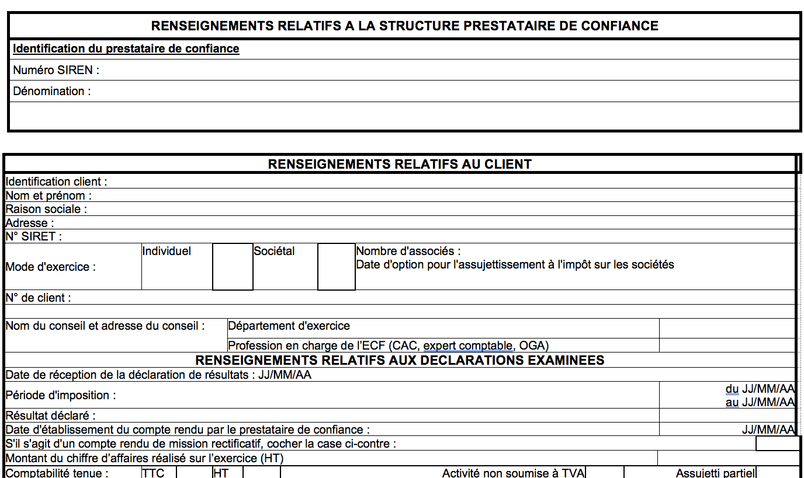

Slide 72
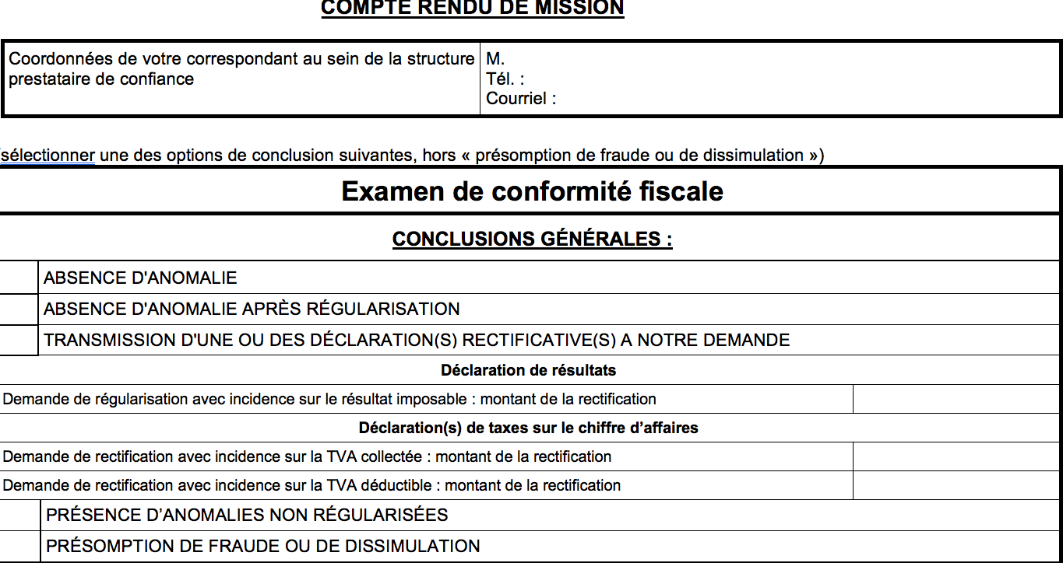

Slide 73
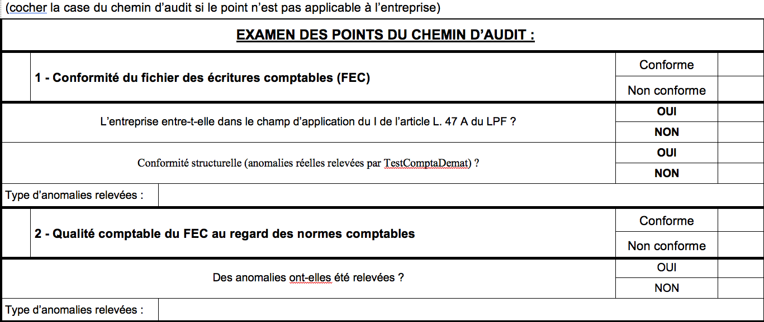

Slide 75
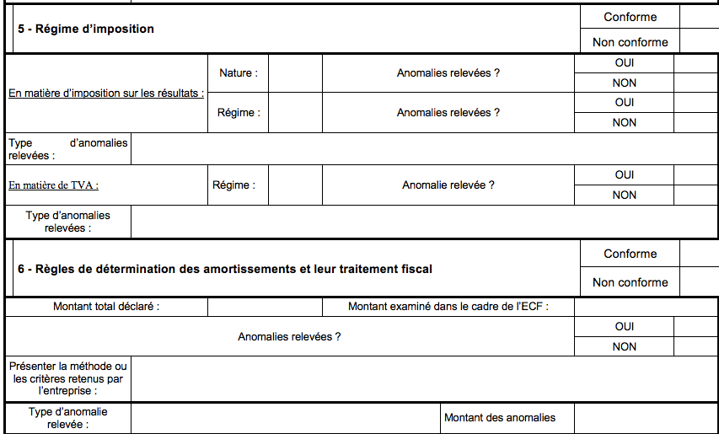

Slide 76
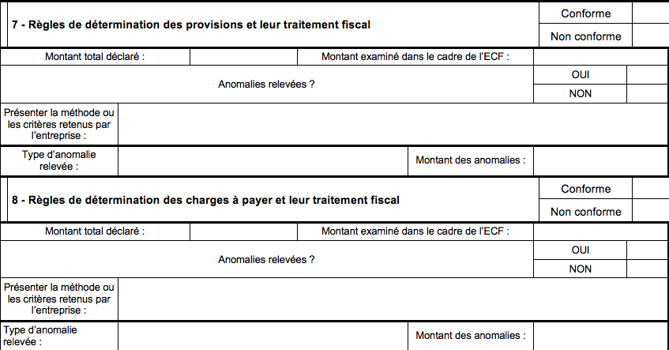

Slide 77
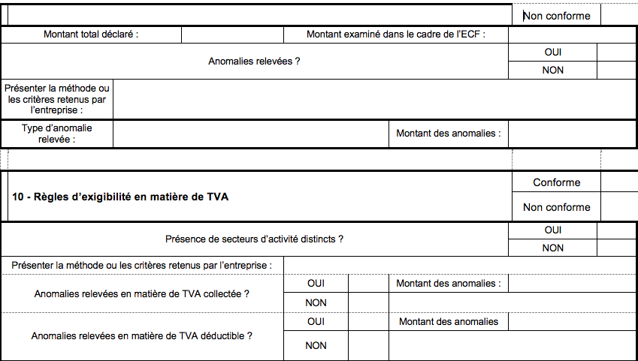

Slide 78
